Slide 1

VELKOMMEN TIL....sett inn tema!

Slide 2

AKSLA IL
Stiftet 1928
Ratvika stadion og klubbhus
Breddeklubben for hatlane skole
Fotball og håndball
Tilbud til alle barn, ungdom og voksne i vårt område
4 fast ansatte i administrasjon

Slide 3
VÅRE VERDIER OG VISJON
Aksla IL har utviklet seg til å bli en meget stor aktør med flere ansatte, mange medlemmer, trenere og ledere og har dermed et stort og viktig samfunnsansvar for de som vokser opp i området.
Med bakgrunn i dette så klubben viktigheten av å ha klare verdier - hvordan en ønsker å bli oppfattet som enkeltmedlem og klubb.
Disse verdiene skal Aksla IL strekke seg etter og må ligge i ryggmargen hos hver enkelt medlem.
Klubbens styre og utvalg møttes tirsdag 23.1.2018 og vedtok Aksla ILs nye verdiene (med støttepunkt) og visjon:
INKLUDERENDE
ALLSIDIGE
PROFESJONELLE
Disse verdiene skal i sum resultere i visjonen:
IDRETTSGLEDE FOR ALLE
Her vil klubben tidvis bruke #idrettsgledeforalle i sosiale medier for å minne både egne medlemmer på våre verdier samt idretten generelt på viktigheten av å ta vare på alle.

Slide 4
Forklarende støttepunkt:
INKLUDERENDE
•Alle bli sett – både spillere og foresatte
•Åpent og levende klubbhus
•Seniorgruppe
•Trener/leder fester på tvers av årskull
•Lavterskeltilbud
•Skape møteplasser
ALLSIDIGE
•Felles oppstartsmøte håndball/fotball
•Legge til rette for uorganisert løkkefotball/håndball
•Tilrettelegge for at utøvere kan drive flere idretter
•Felles aktivitet/evt. håndball/fotball
PROFESJONELLE
•Være «Kvalitetsklubb»
•Kompetanse i alle ledd
•Lojalitet til klubbens retningslinjer
•Tydelig strategi
•Gode rutiner på intern kommunikasjon
•Ryddige mot naboklubber
•Fremsnakke hverandre og klubb
•Snakke til – ikke om

Slide 5
Overskrift - store bokstaver
Font er Tw Cen MT (Overskrifter)
Punkt med store bokstaver
Punkt med store bokstaver

Slide 6
Overskrift - store bokstaver
Eventuell Deloverskrift med store bokstaver
  Brødtekst med små bokstaver med font Tw Cen MT (Brødtekst)

Slide 7
Overskrift
Små bokstaver
Små bokstavpunkt:
Punkt med små bokstaver
Punkt med små bokstaver

Slide 8
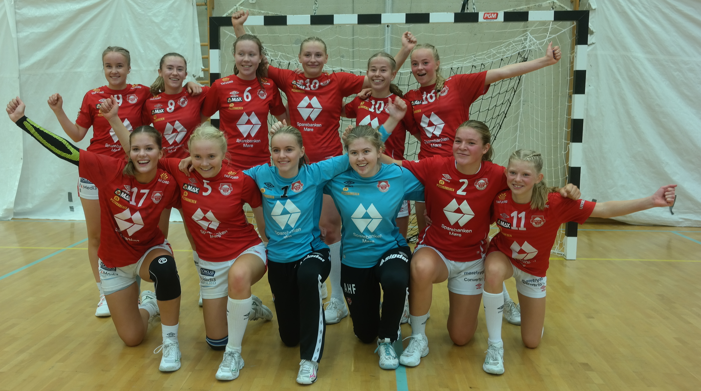
Overskrift med bilde
Tekstboks
Test
test
Billedtekst: Bilde og tekst skal minimum ha denne avstand til overskrift og sponsor

Slide 9
Overskrift med bilde
Eventuell Deloverskrift med store bokstaver
  Brødtekst med små bokstaver med font Tw Cen MT (Brødtekst)
Billedtekst: Bilde og tekst skal minimum ha denne avstand til overskrift, Akslalogo og sponsorer

